Slide 1
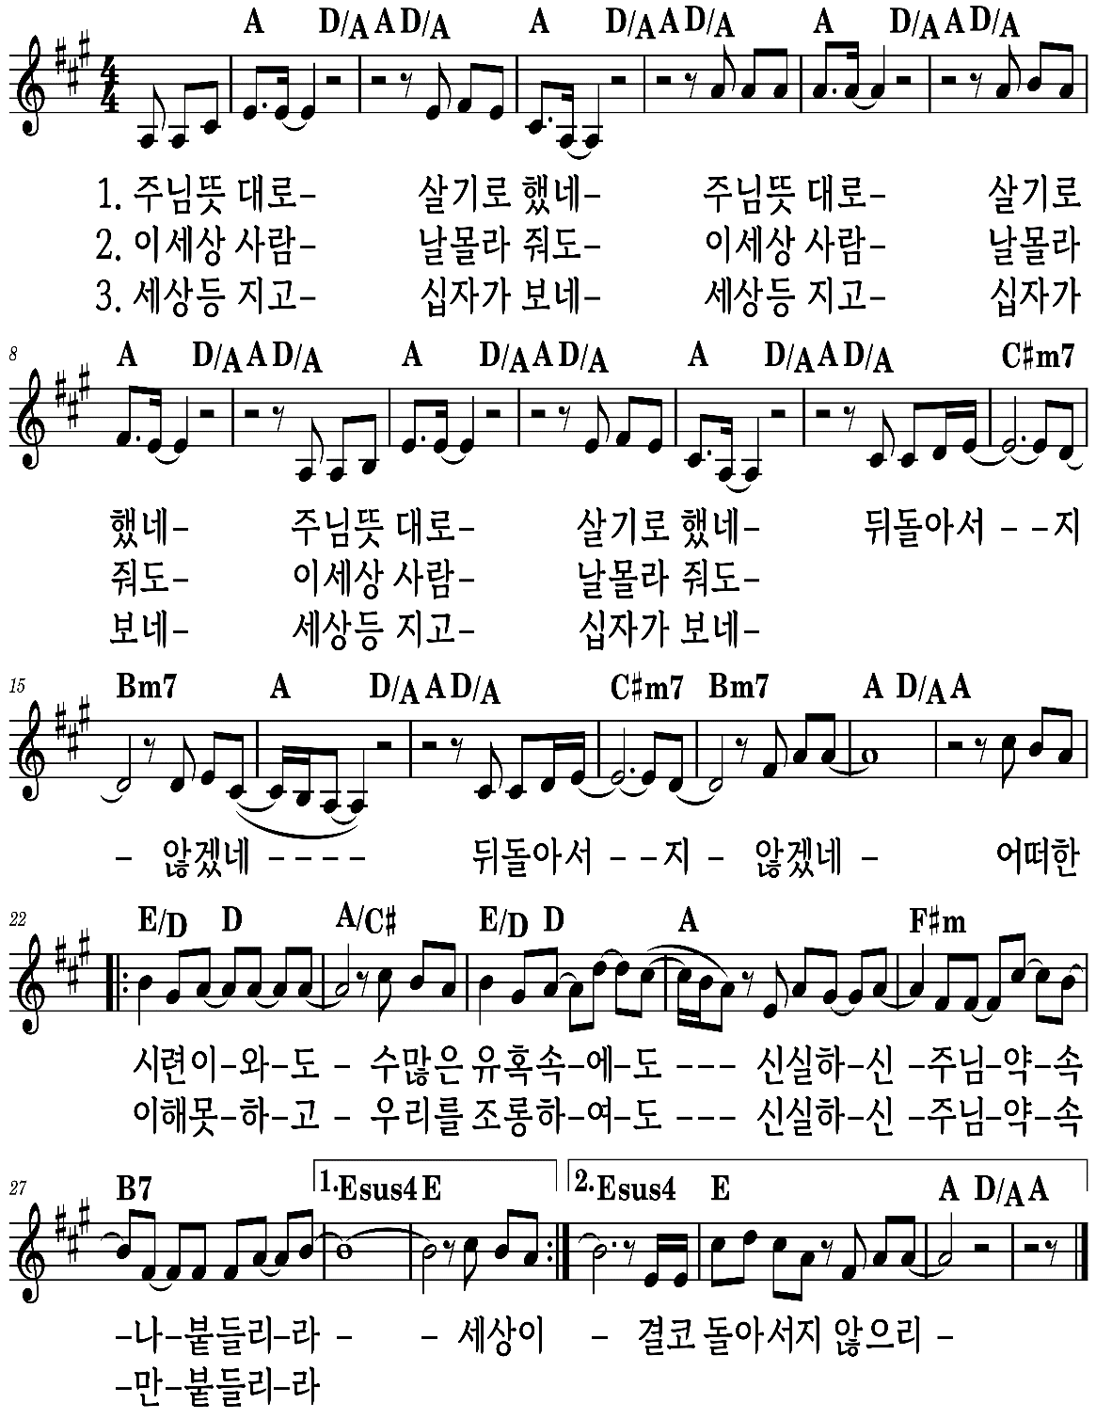
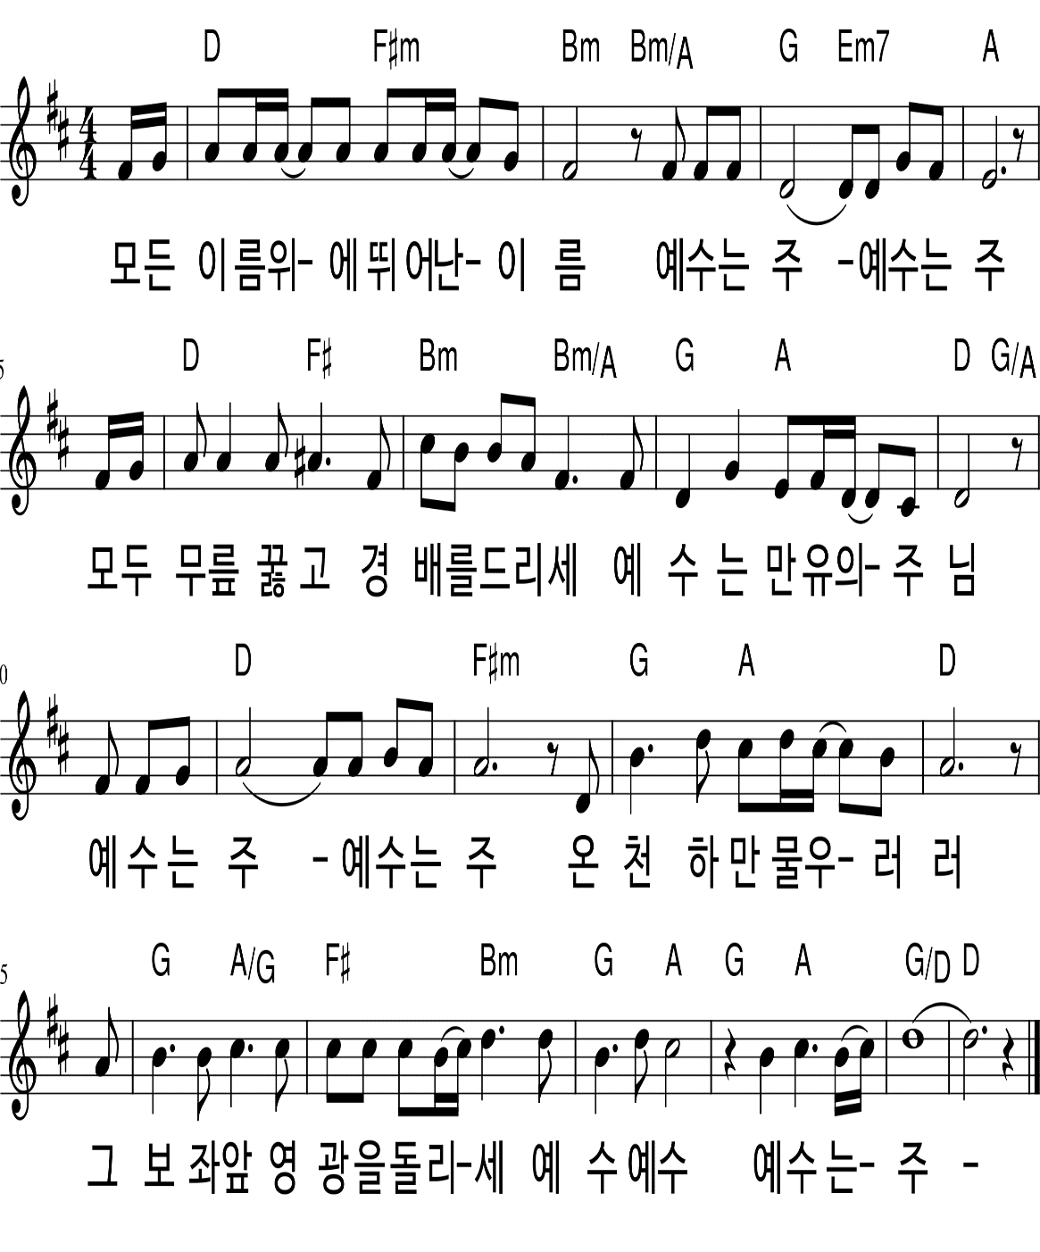
1. 모든 이름위에 뛰어난 이름(1819)
2026.06.21 수요예배 찬양콘티
2. 돌아서지 않으리(2448)

Slide 2
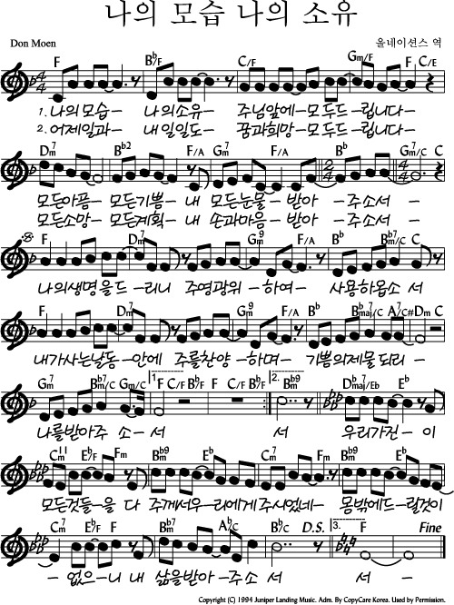
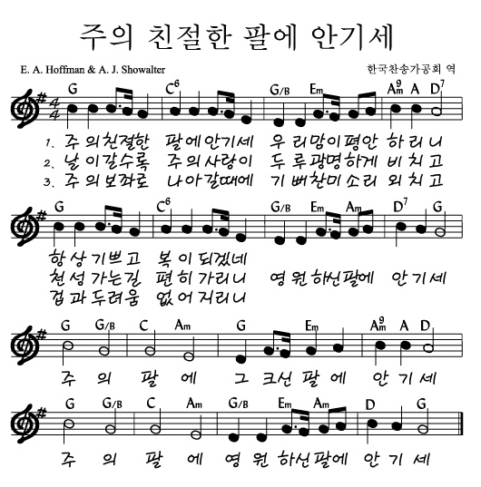
3. 나의 모습 나의 소유(2081)
찬송가458장(주의 친절한 팔에 안기세)

